Slide 1
Виртуальное путешествие «Природные богатства малой родины»
УО «Брестский государственный университет имени А.С. Пушкина»
Биологический факультет
На базе музея биологического факультета
Специалист по организации и обеспечения образовательного процесса музея биологического факультета – Мушницкая Александра Олеговна

Slide 2
2019 год в Беларуси – Год малой родины. Актуализируются задачи по привлечению туристов и популяризации природных богатств Беларуси в том числе путем разработки и внедрения новых видов экскурсий в музеях – виртуальных экскурсий.
Цель создания данной виртуальной экскурсии-путешествия – популяризация природных объектов растительного и животного мира малой родины, а также акцентирование внимания на экологических проблемах окружающей среды.

Slide 3
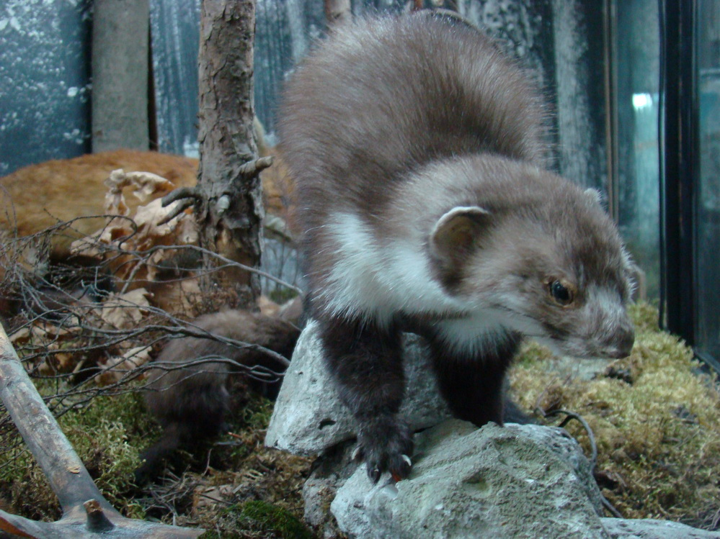
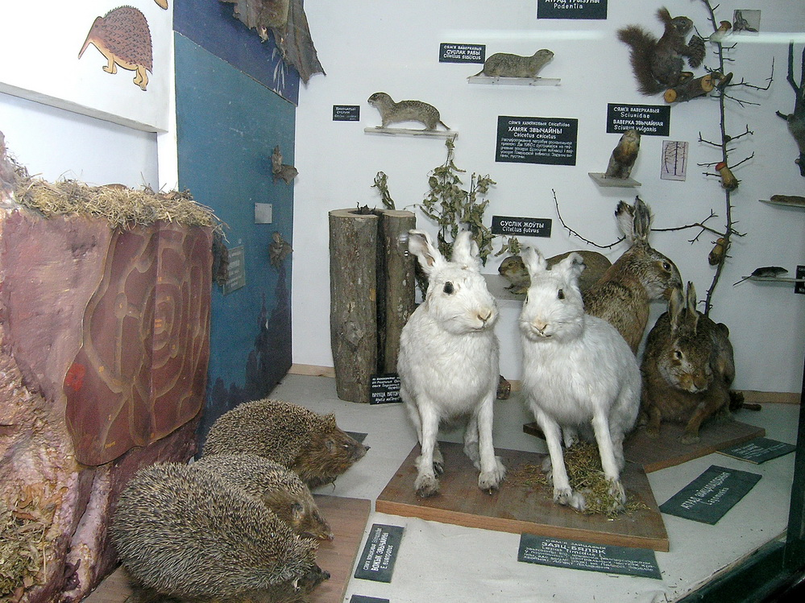
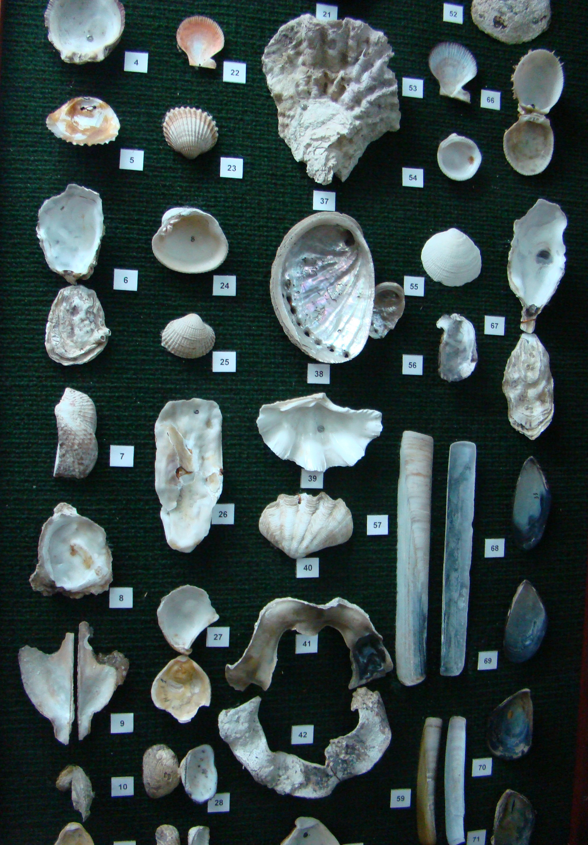
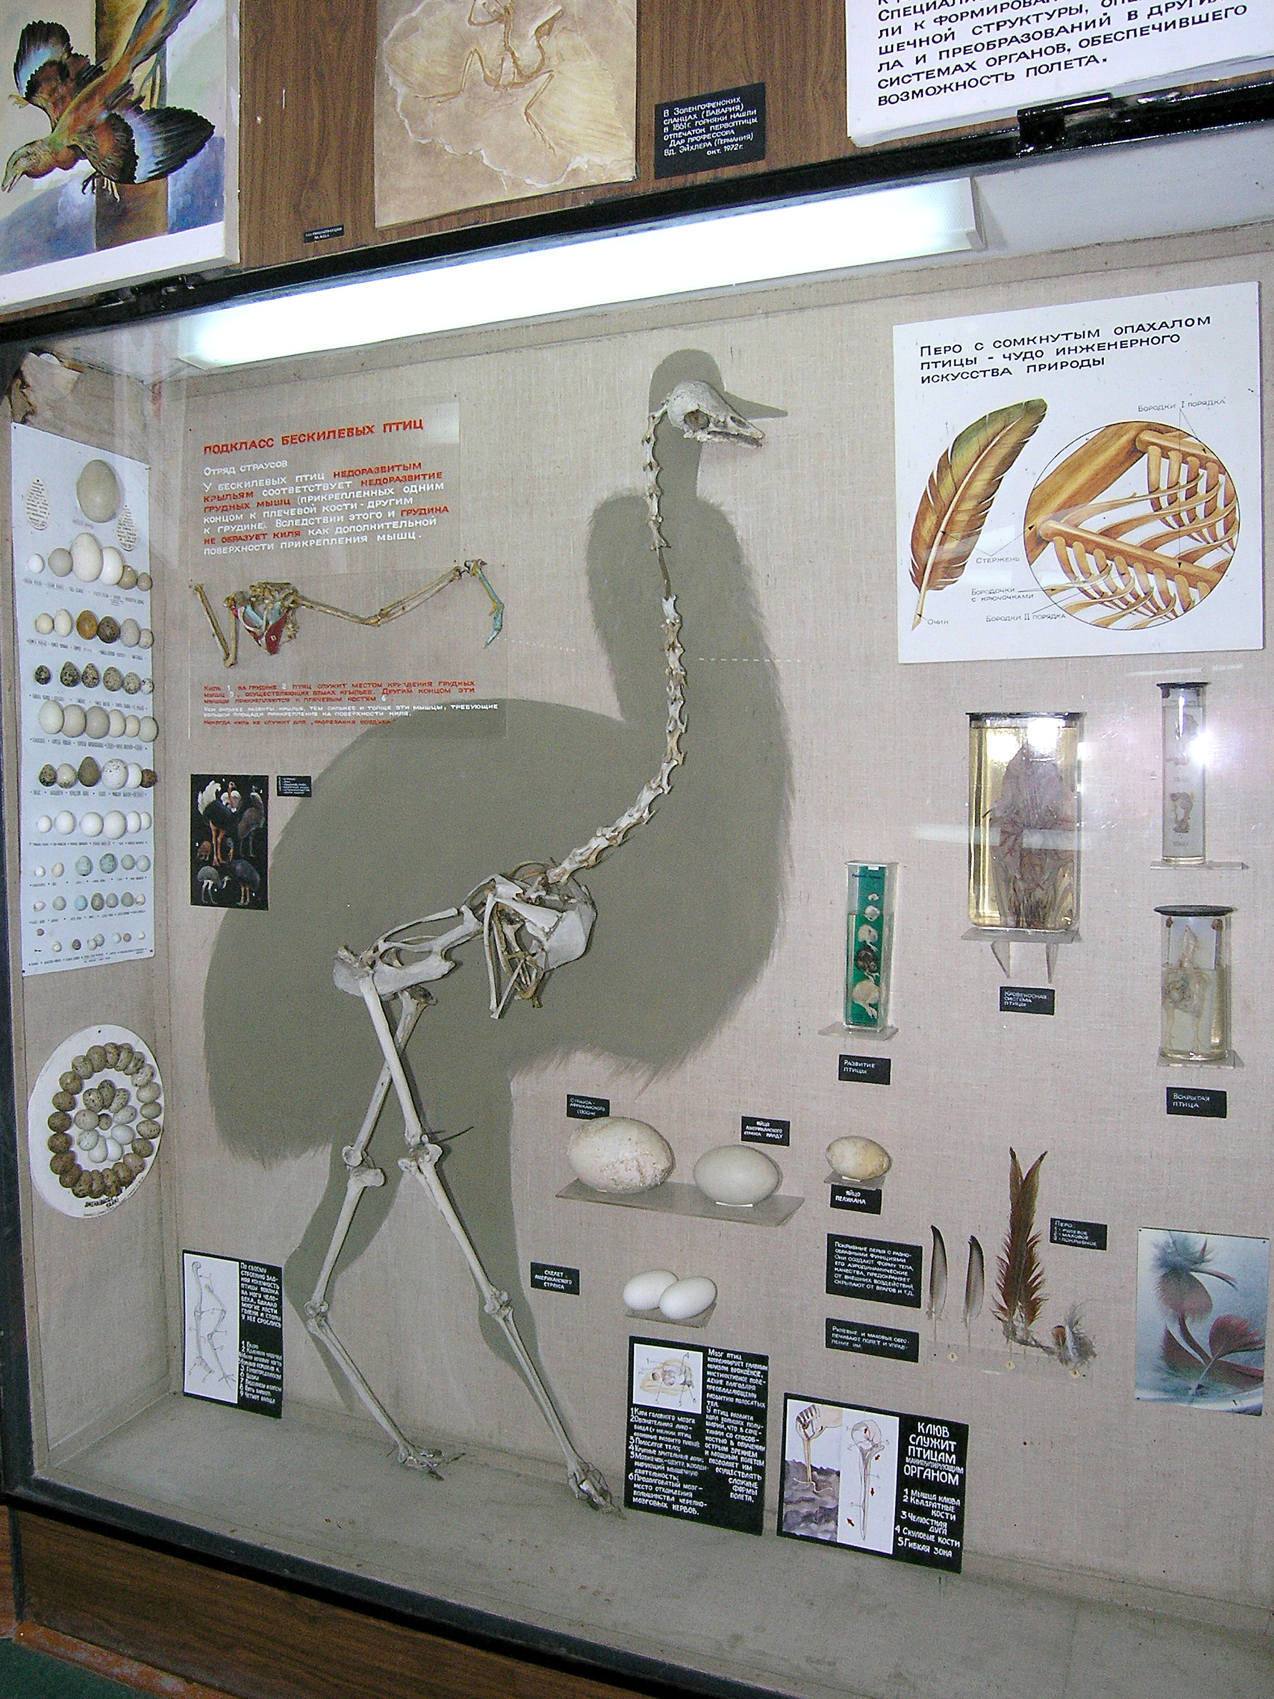
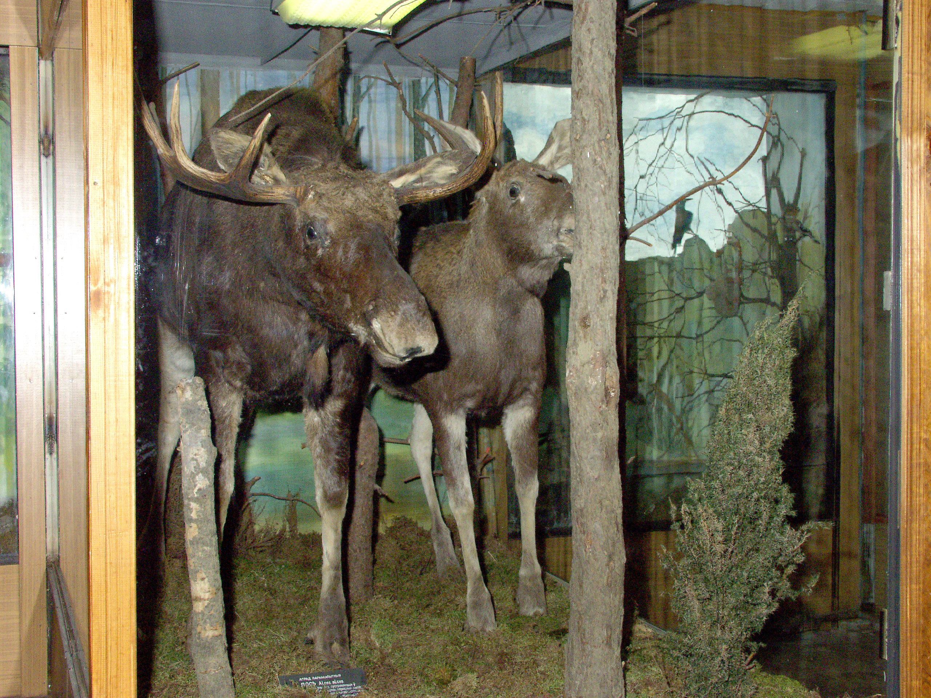
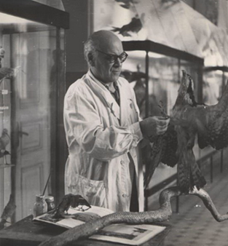
Музей биологического факультета БрГУ имени А.С. Пушкина
В музейной коллекции представлено более 500 природных объектов со всего мира, в том числе и природных богатств малой родины.
Основатель музея – М.Я. Асс, кандидат биологических наук.

Slide 4
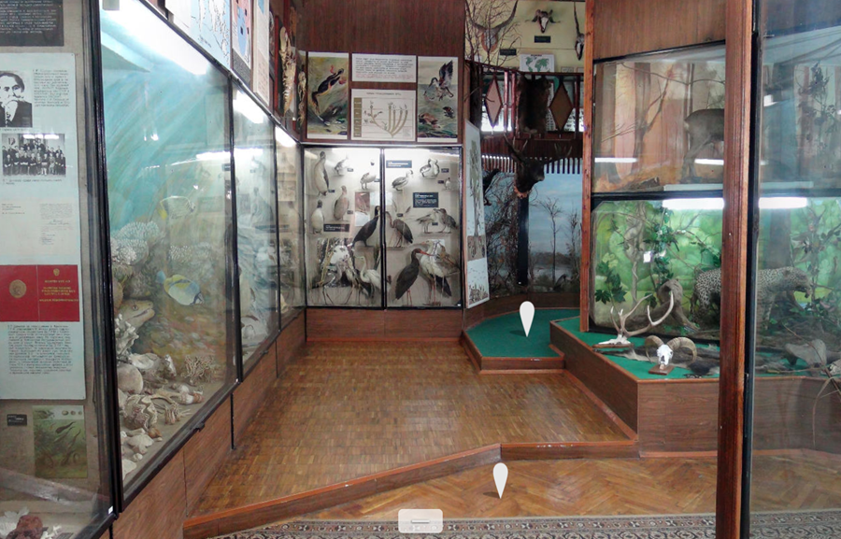
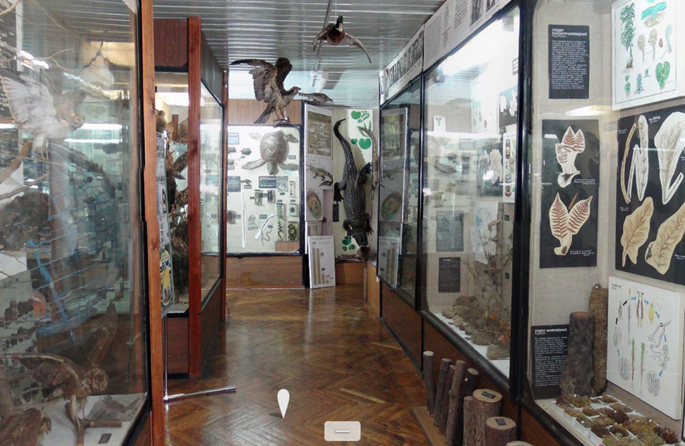
Виртуальное экскурсия-путешествие «Природные богатства малой родины»
Экскурсия доступна на сайте http://muz.brsu.by/ в раздел «Виртуальная экскурсия»
Для «перемещения» по музею необходимо пользоваться следующими опциями на панели управления, которые находятся внизу экрана:
Всего она имеет 7 «остановок»: вестибюль, а также 6 локаций в помещении музея.

Slide 5
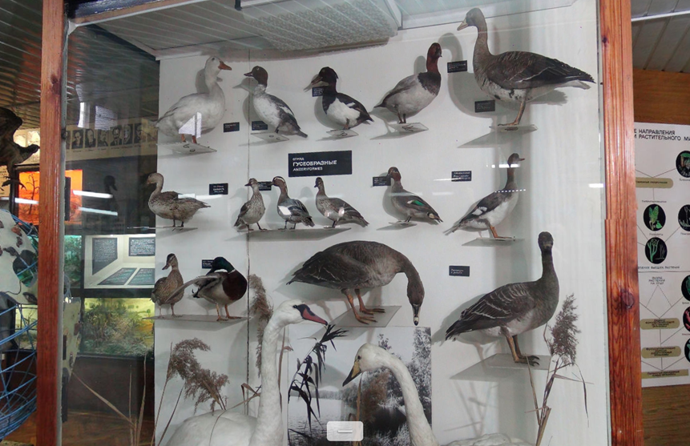
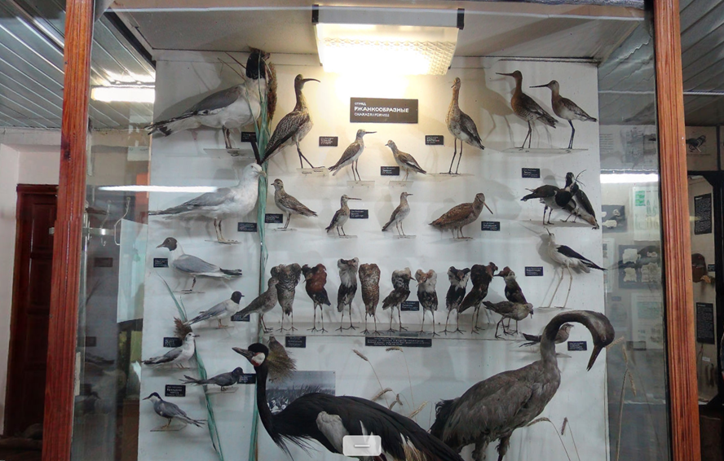
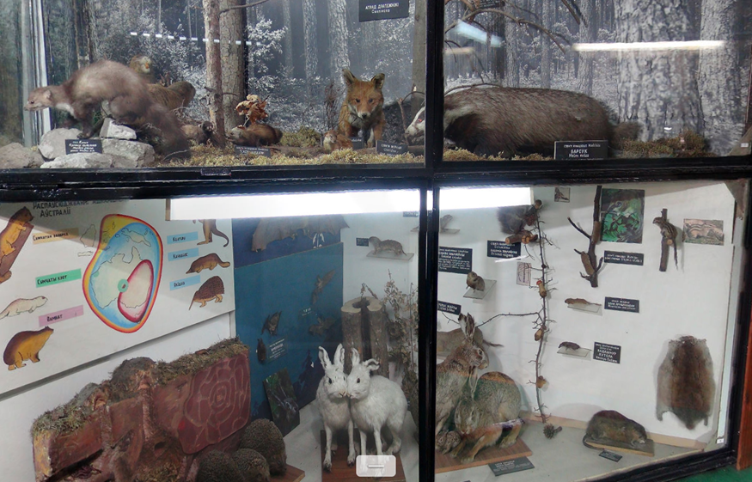

Slide 6
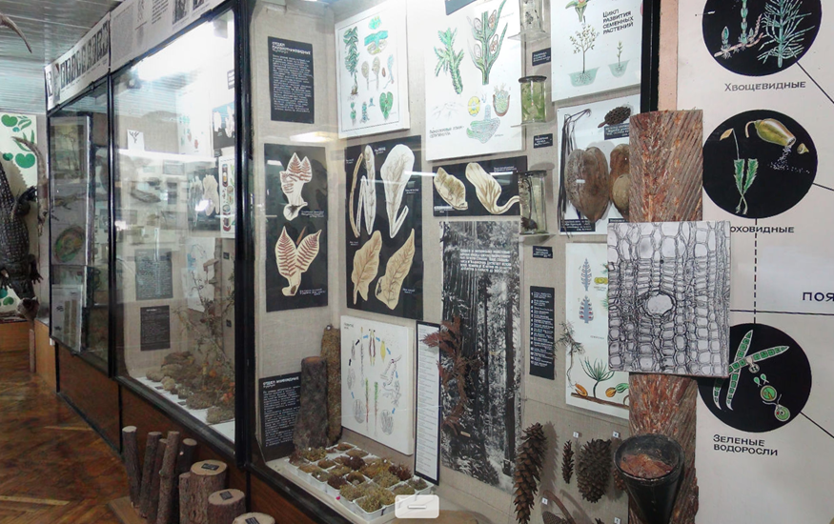
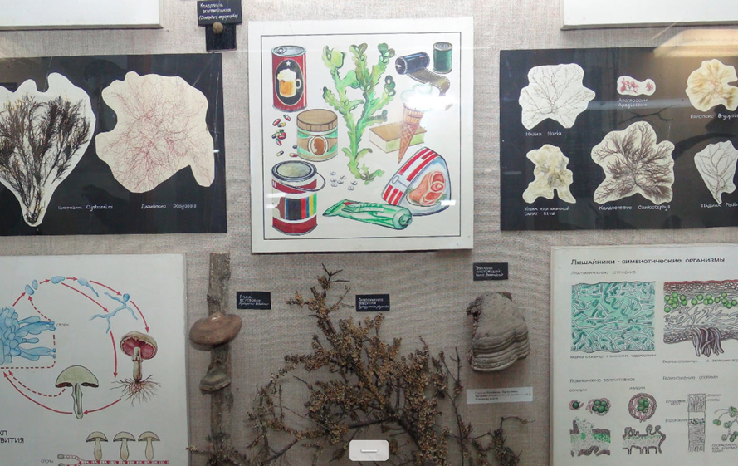
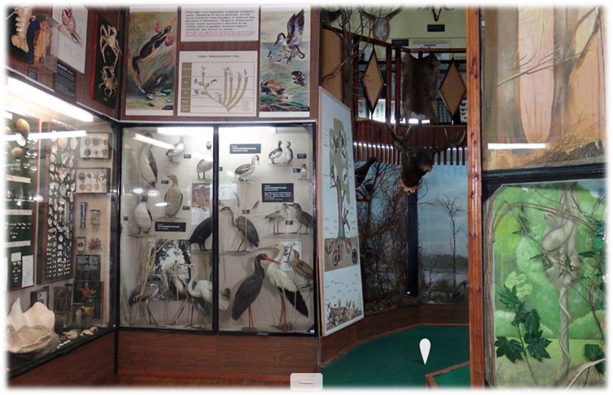

Slide 7
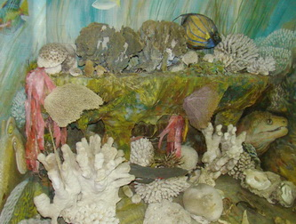
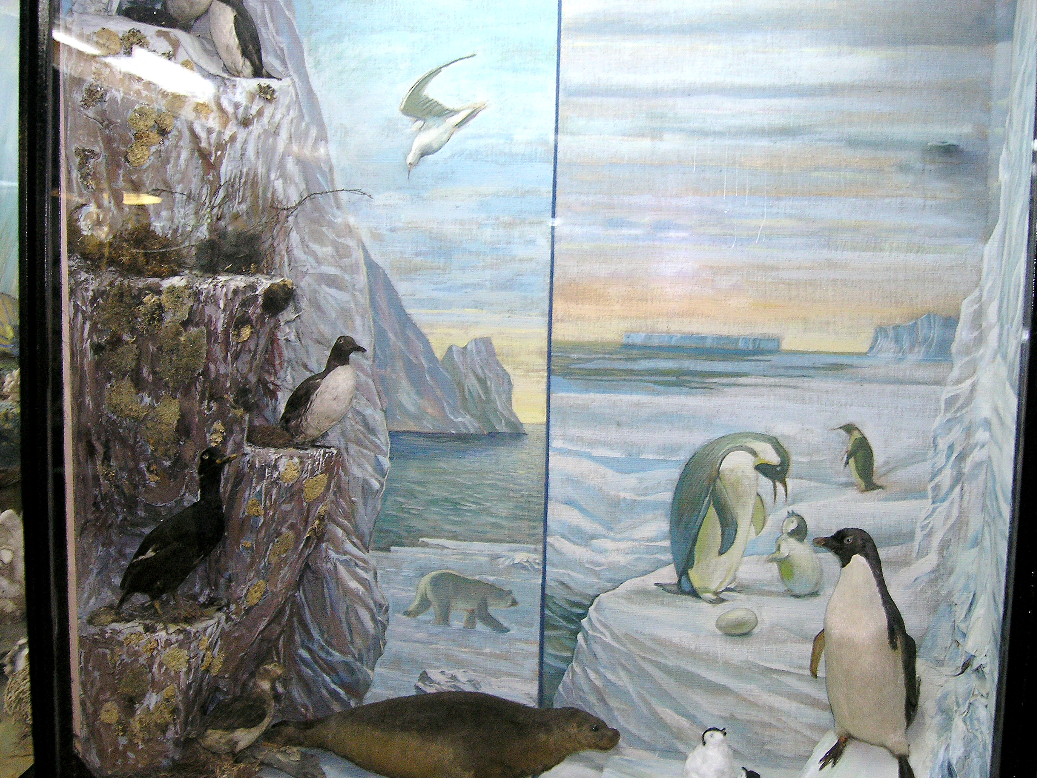
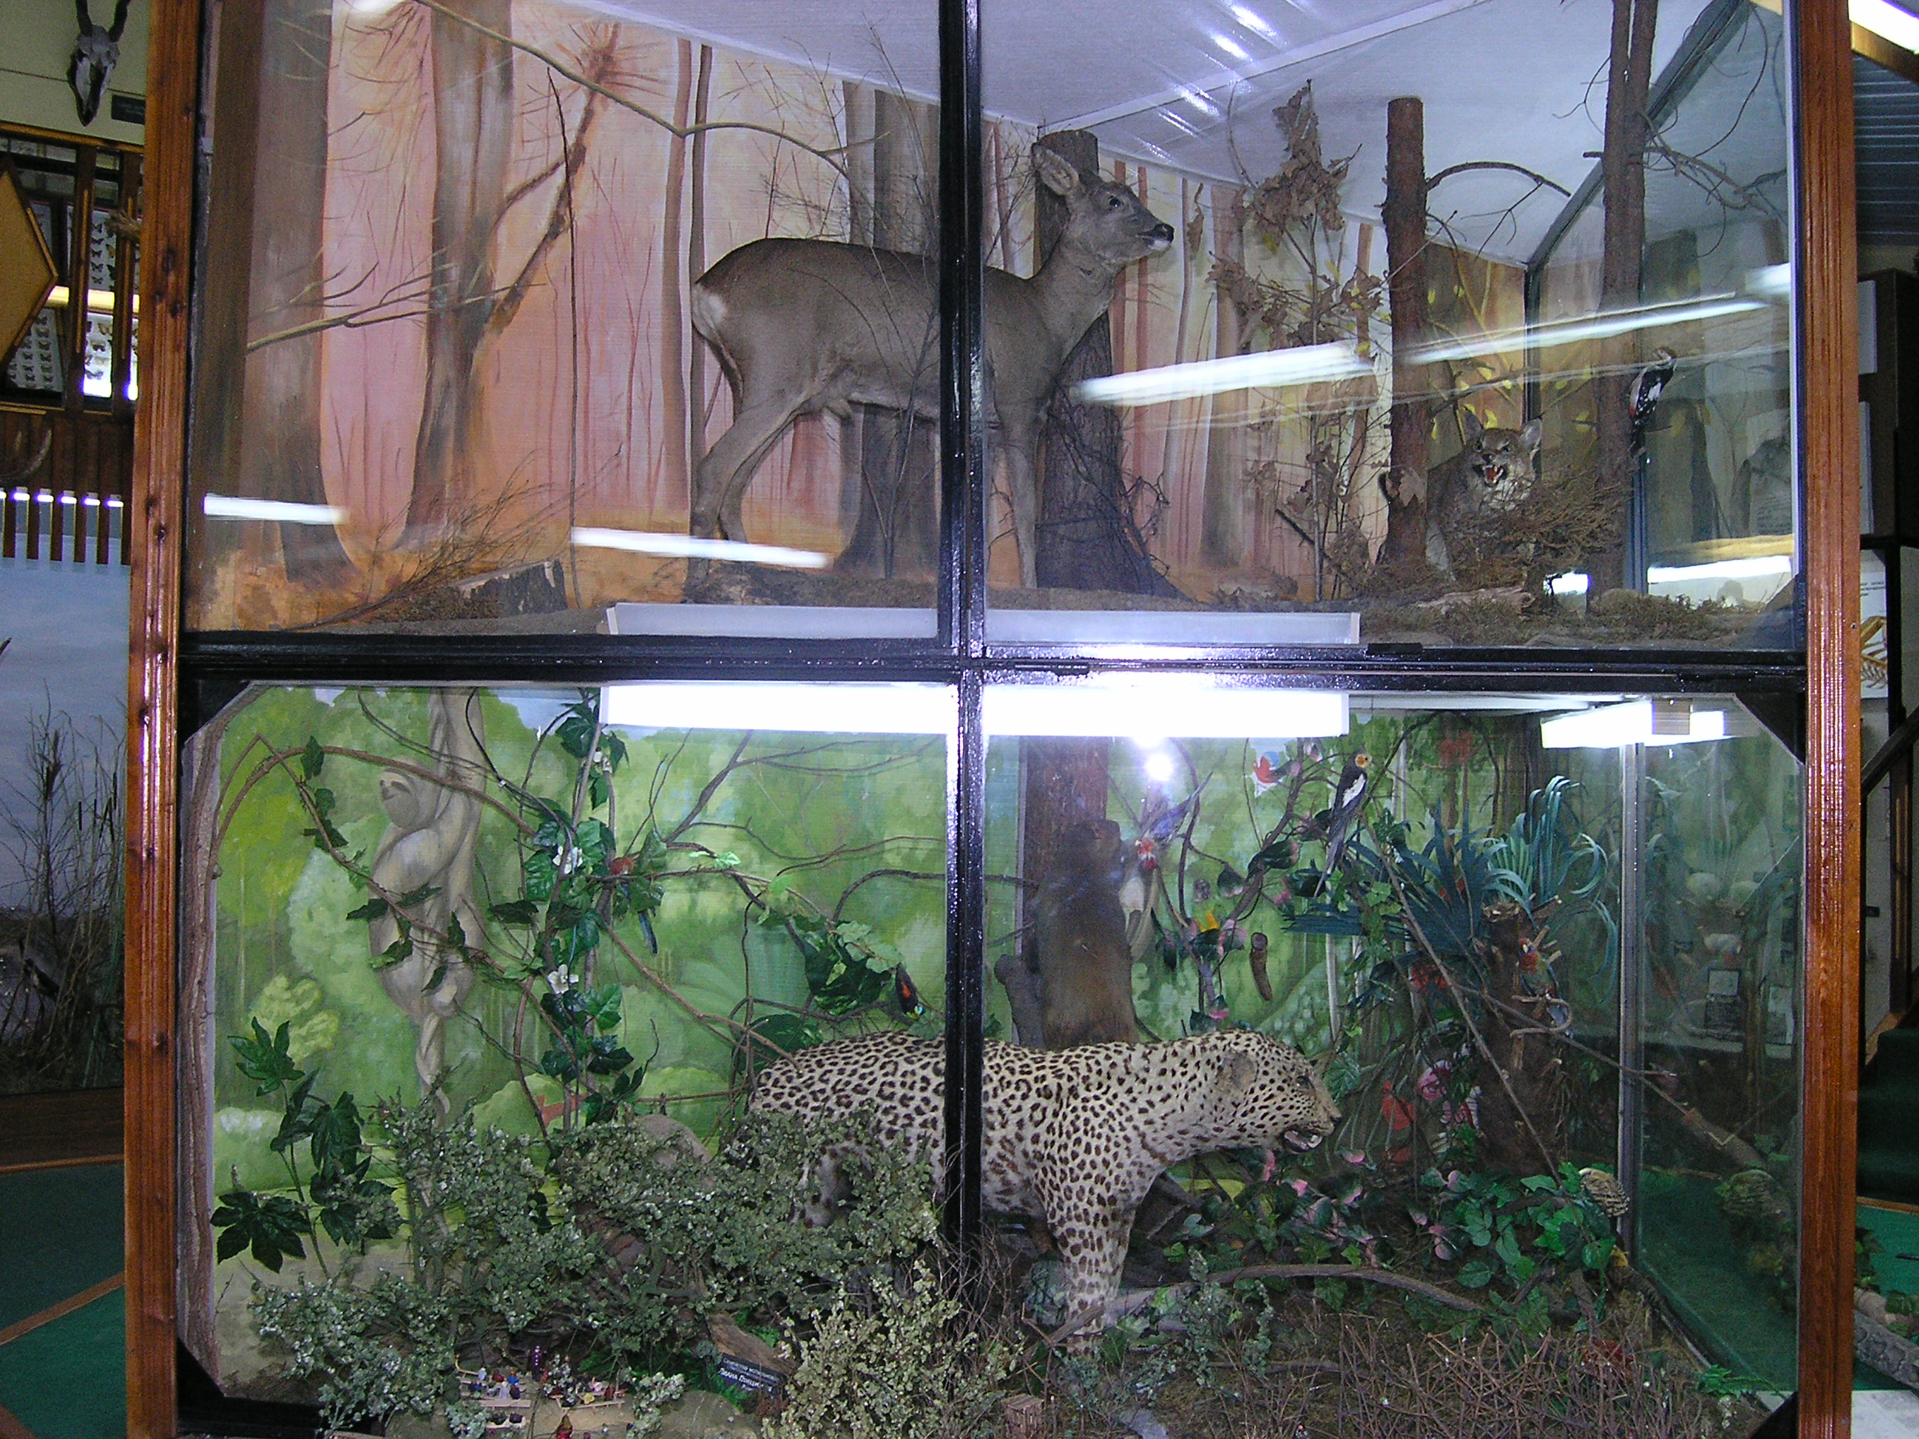
Экологический принцип построения экспозиции обеспечивает «погружение» в природ, способствует формированию эмоционально-ценностного отношения к окружающей действительности путем знакомства с широким спектром живых организмов, в том числе охраняемыми, средой их обитания, а также их местом в поддержании природного баланса.

Slide 8
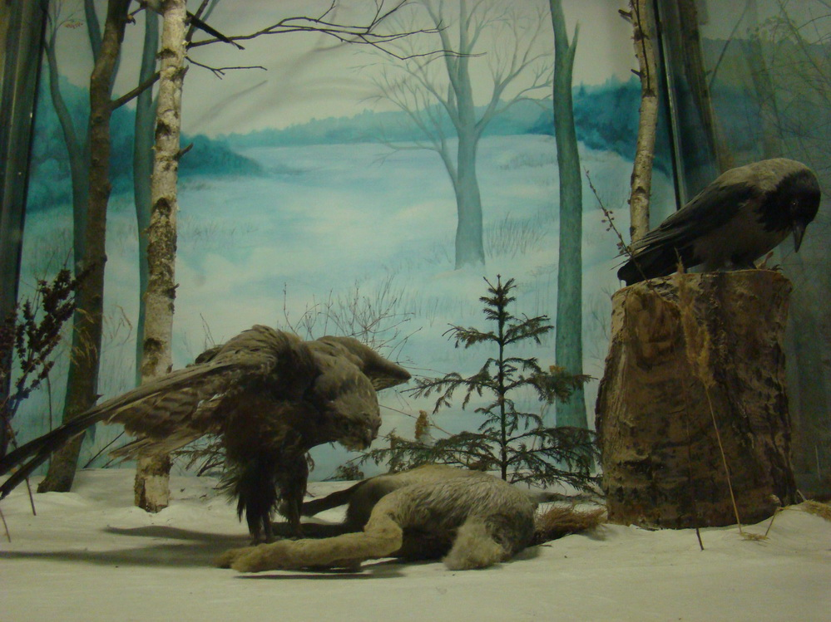
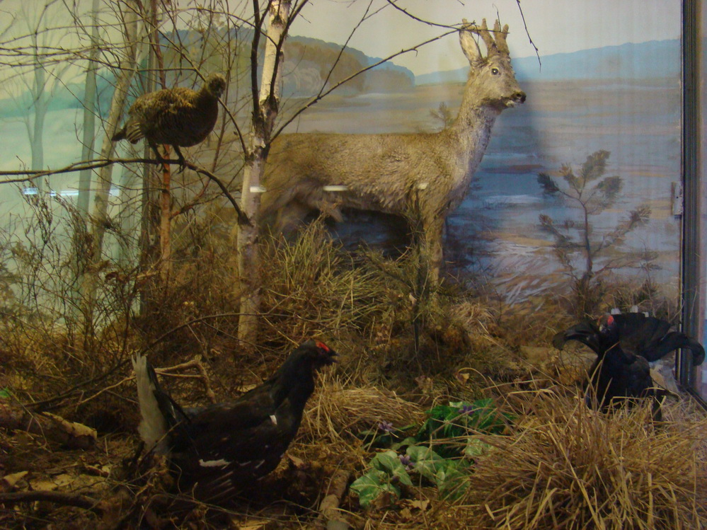
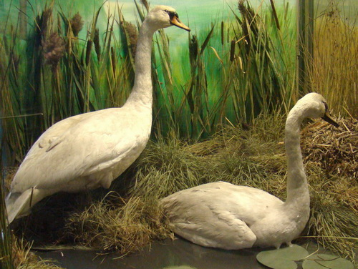
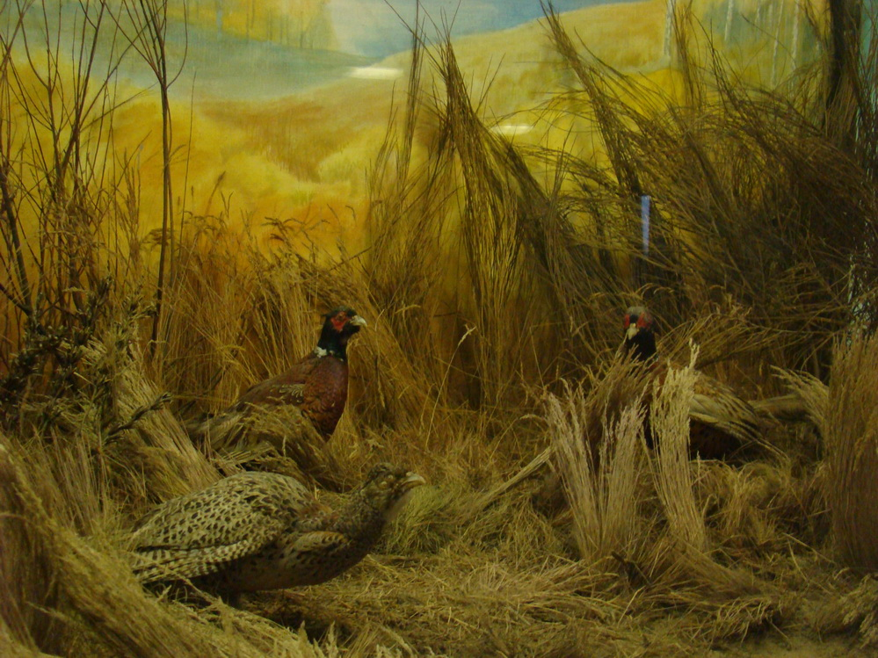

Slide 9
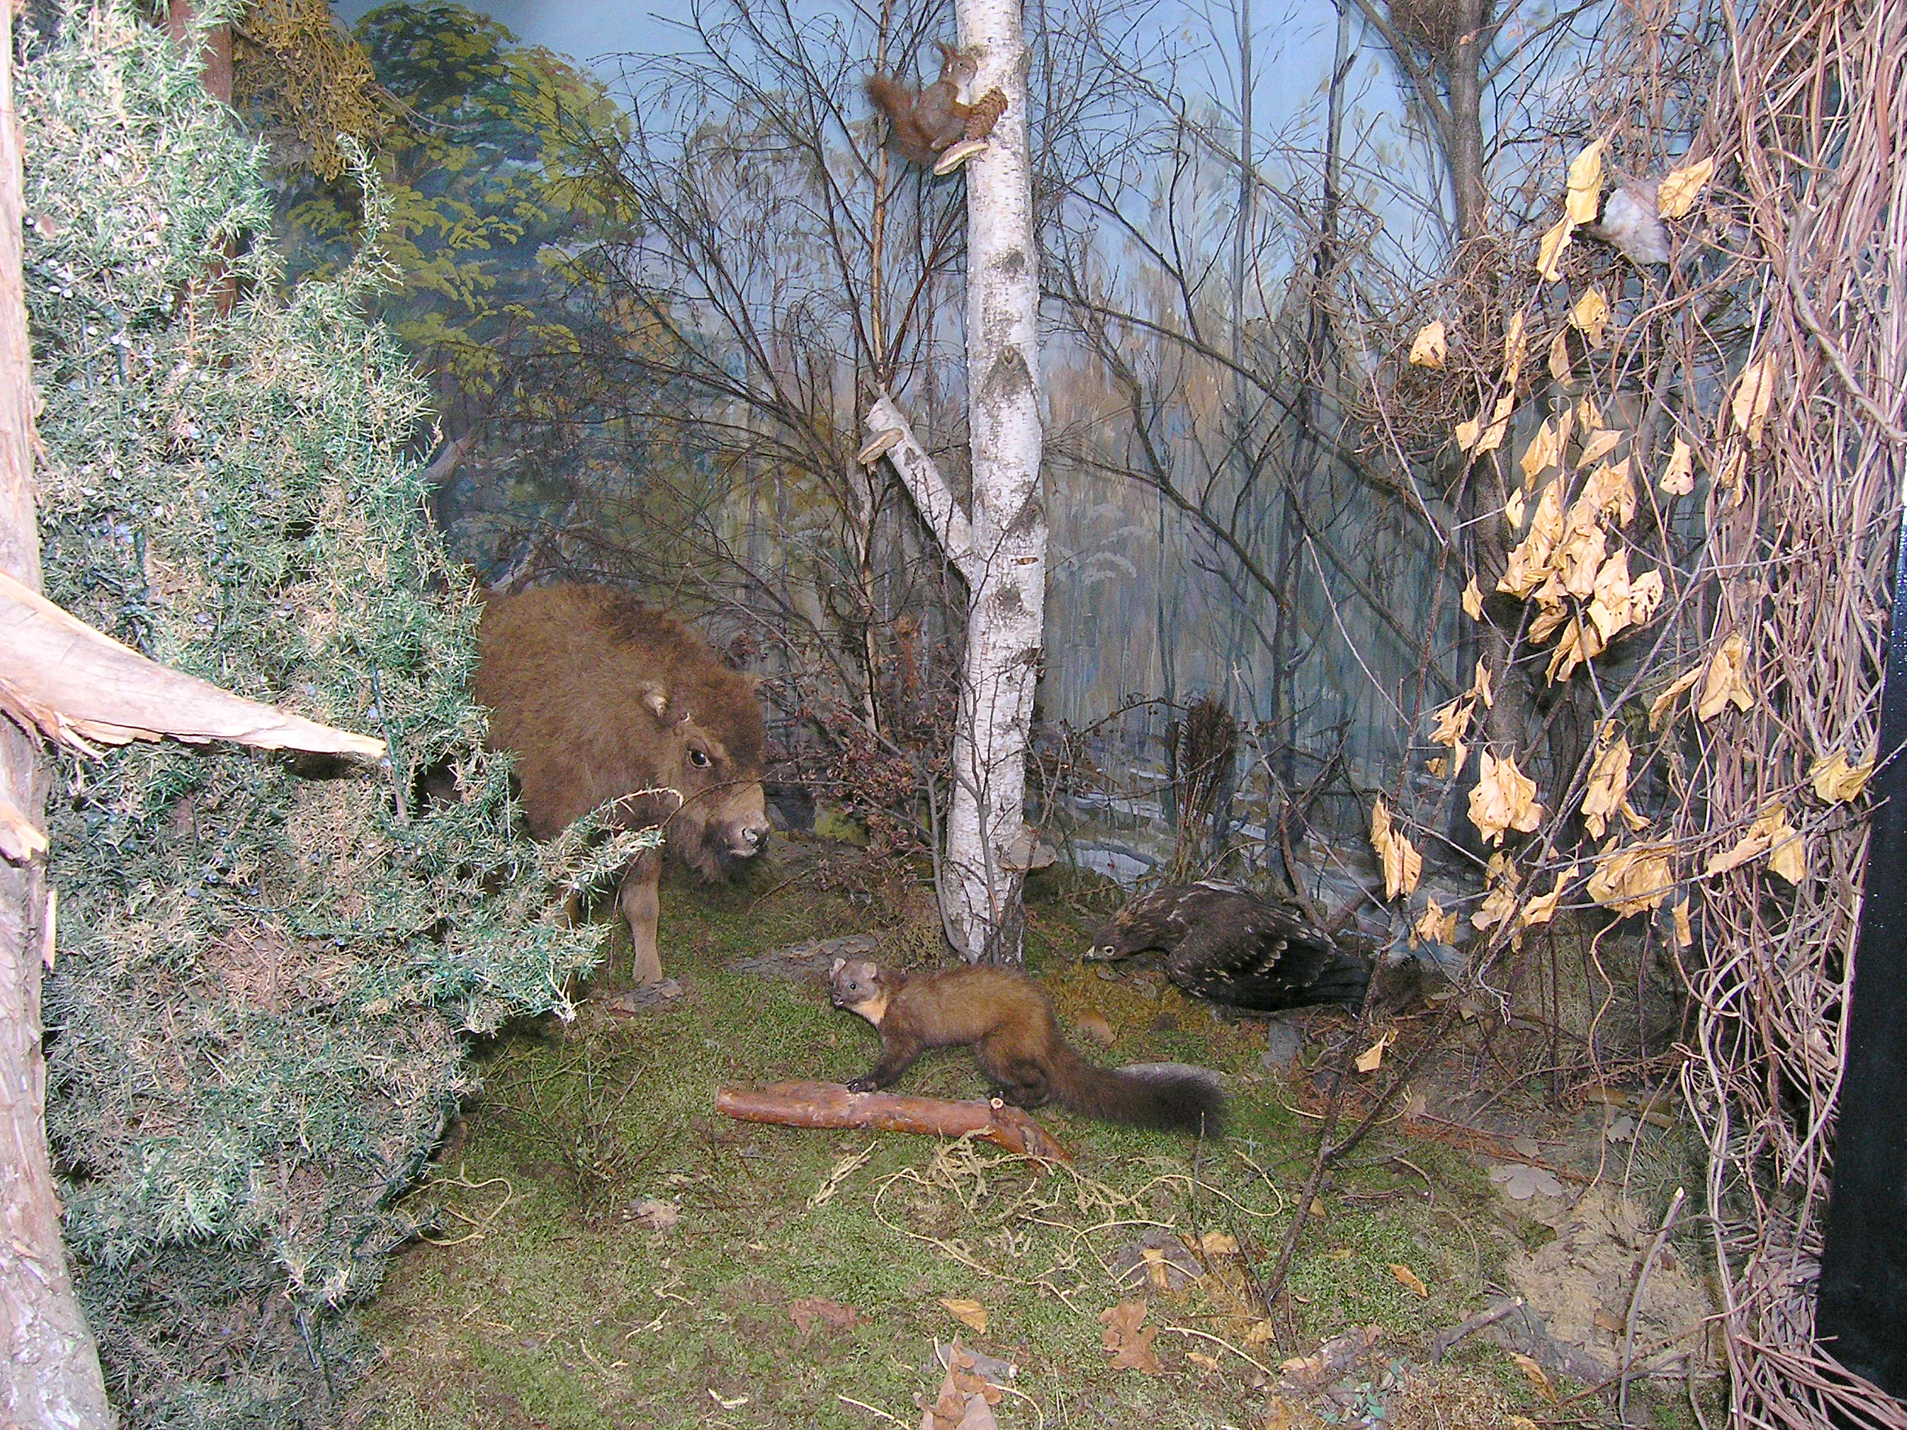
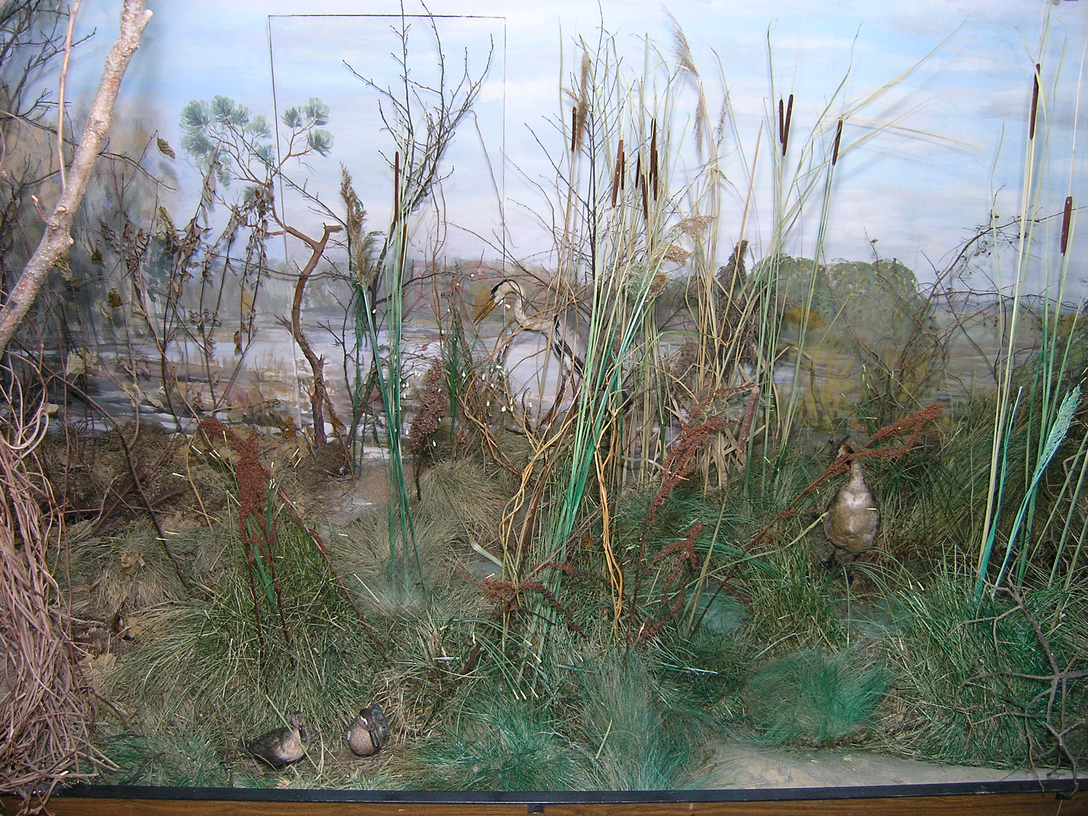
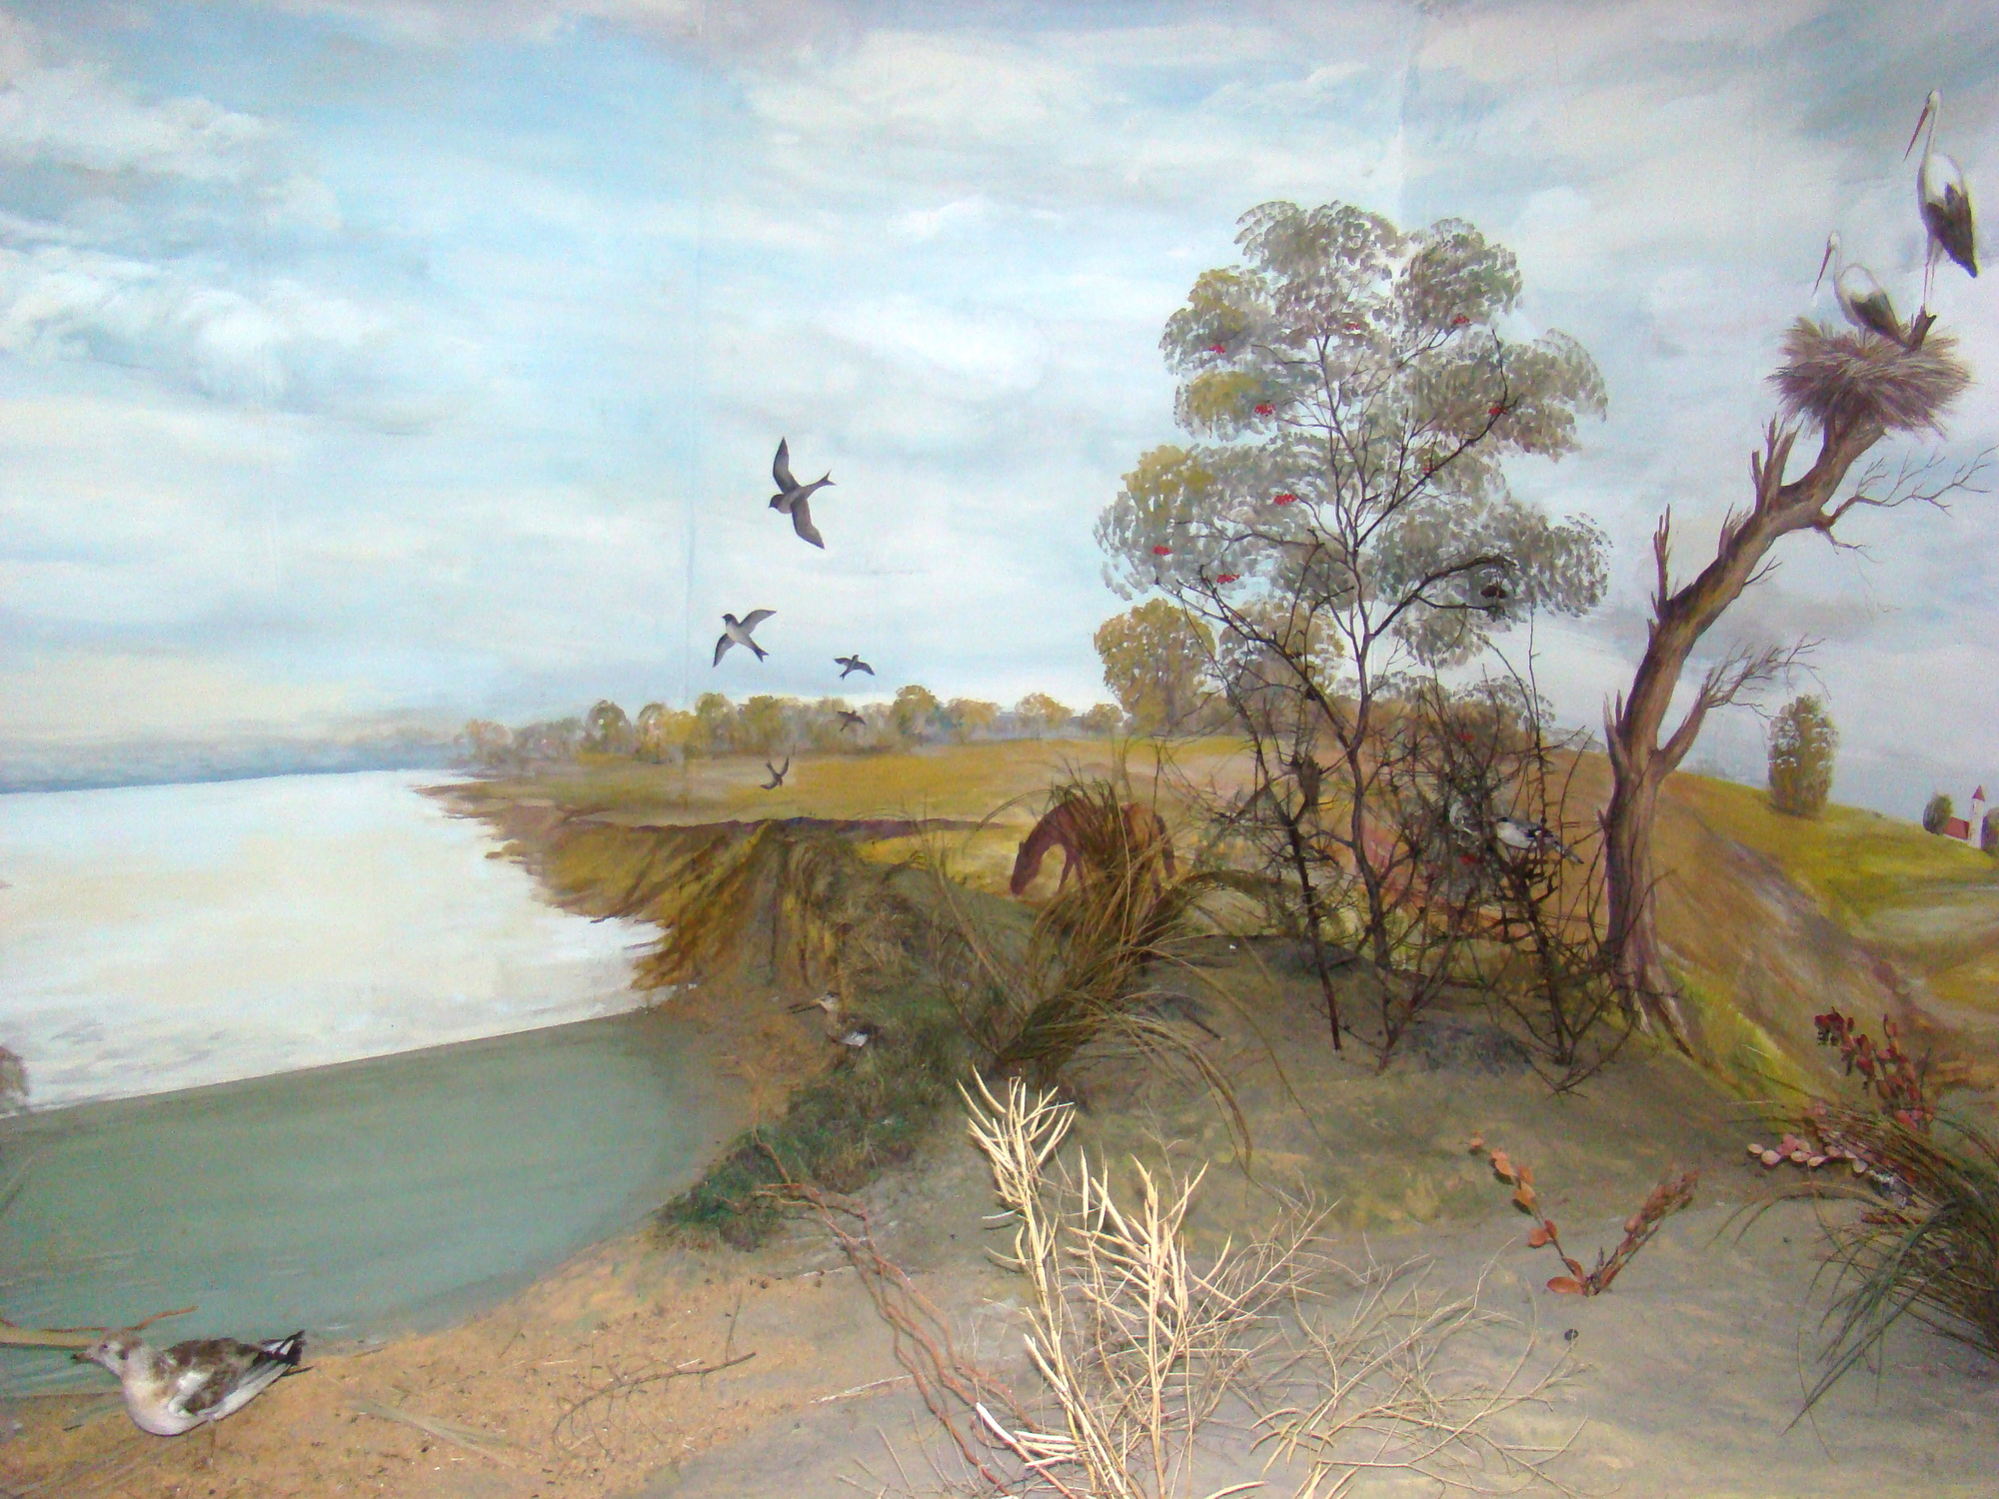
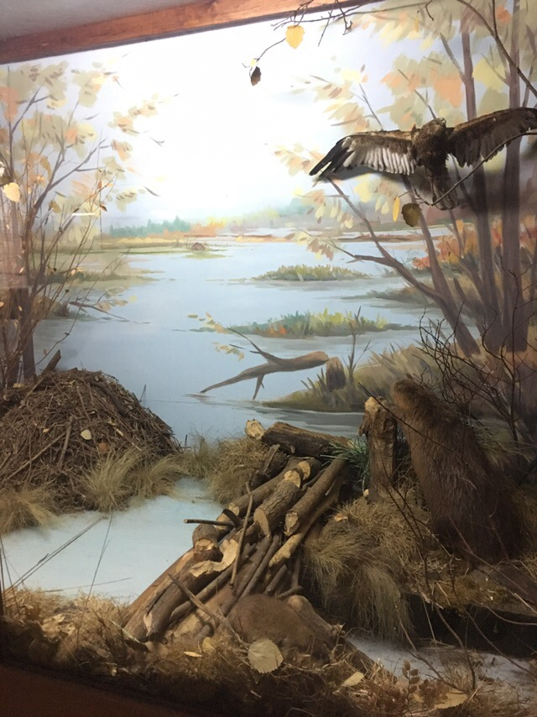

Slide 10
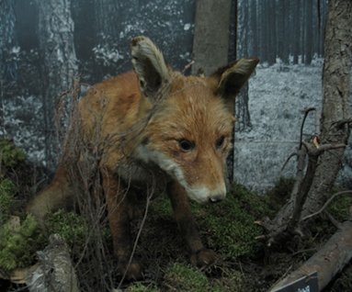
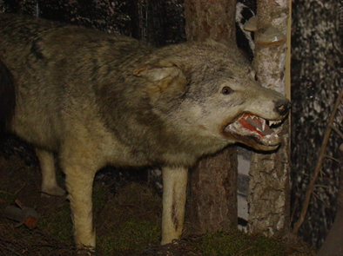
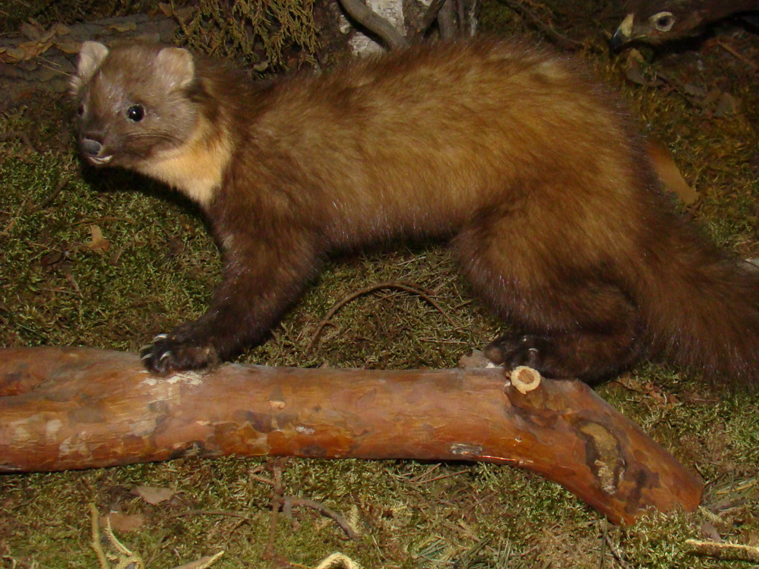
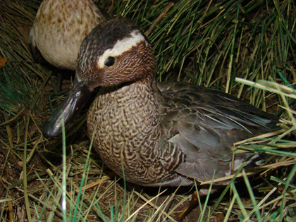
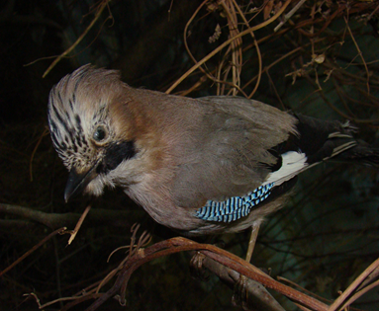
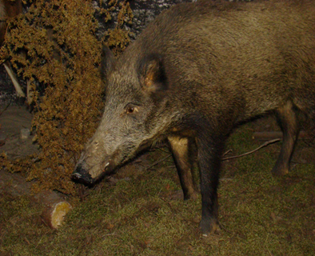

Slide 11
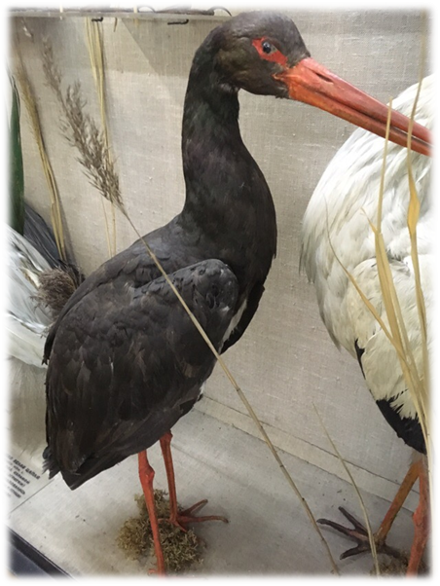
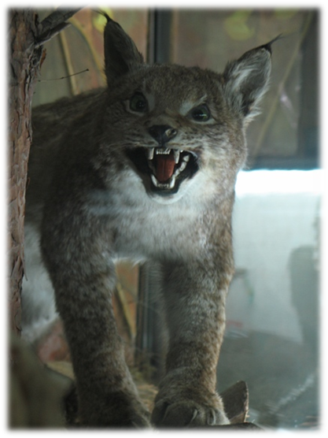
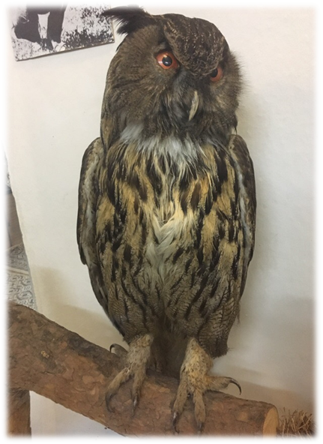
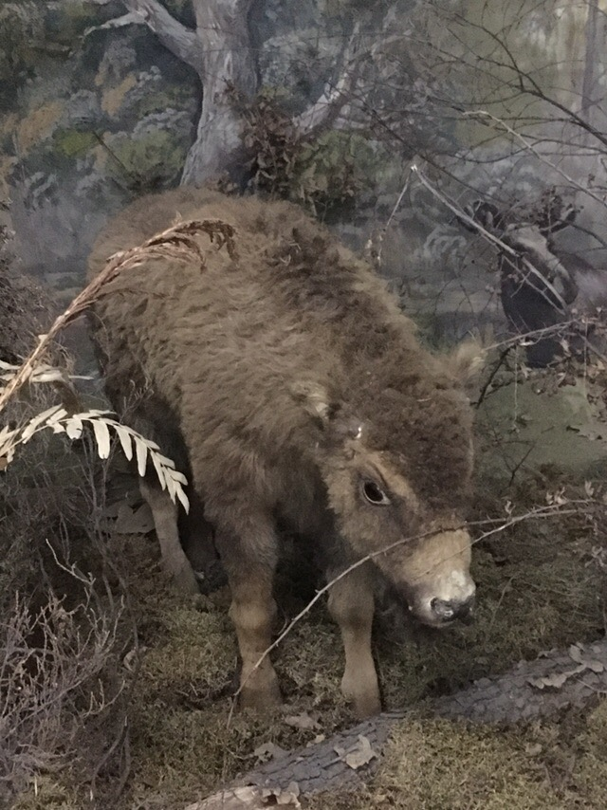
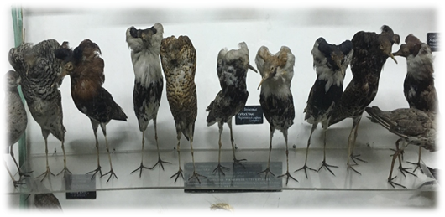
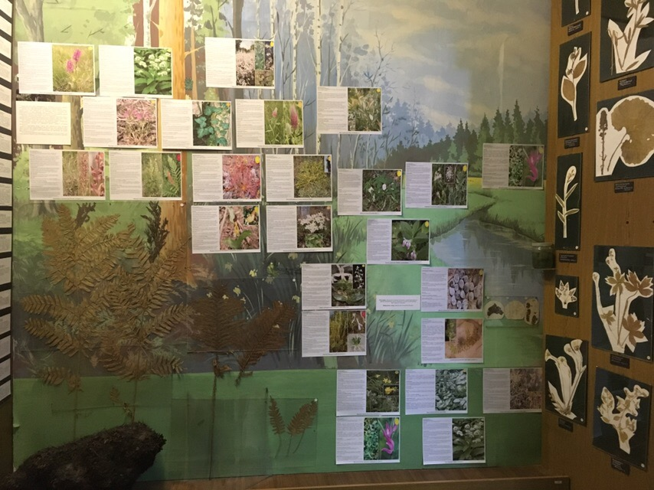

Slide 12
Ценность данной экскурсии в том, что она играет важную роль в экологическом образовании.
Разработанная виртуальная экскурсия-путешествие по музею в свою очередь позволяет формировать представление о природных объектах и явлениях, их взаимообусловленности; способствует приобщению к ценностям экологического характера; повышает уровень экологической осведомлённости и культуры, а также формирует бережное отношение к природе на удаленном от музейной экспозиции расстоянии.

Slide 13
Данная виртуальная экскурсия будет интересна не только местным жителям, но и туристам из других областей Беларуси.
Думается, что разработанная экскурсия будет представлять интерес и для туристов из соседних государств, которые посетят нашу страну в рамках проведения таких значимых мероприятий, как II Европейские игры, Славянский базар и другие.

Slide 14
Спасибо за внимание!

